Slide 1
Workshop
Van Toolbox naar kennisoverdracht
Marjolein Verkammen - Baarda
en Jojanneke Thiesen, van Staveren

Slide 2
Programma workshop
van toolbox naar kennisoverdracht
Toolbox onderwijsmaterialen
Effect van actieve werkvormen
Onderwijsmaterialen toepasbaar maken voor jouw doelgroep

Slide 3
Samenhang Onderwijsraamwerk en Toolbox
Ingang:
Zoeken op zorgprofessional c.q. NLQF- niveau
Ingang:
Zoeken op CanMeds rollen.
Toolbox
Omschrijving leerinhoud PZ: Competenties, gedragsuiting,BoKS, EPA’s
Ingang:
Zoeken op ‘woorden c.q. begrippen’
Ingang:
Zoeken op Teamactiviteiten

Slide 4
Wat wil je weten?
Ga naar pollev.com/iknl2

Slide 5
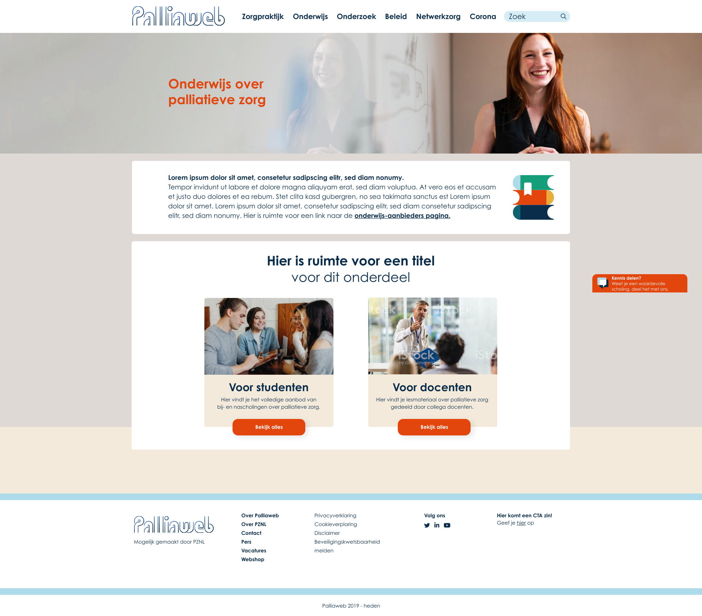
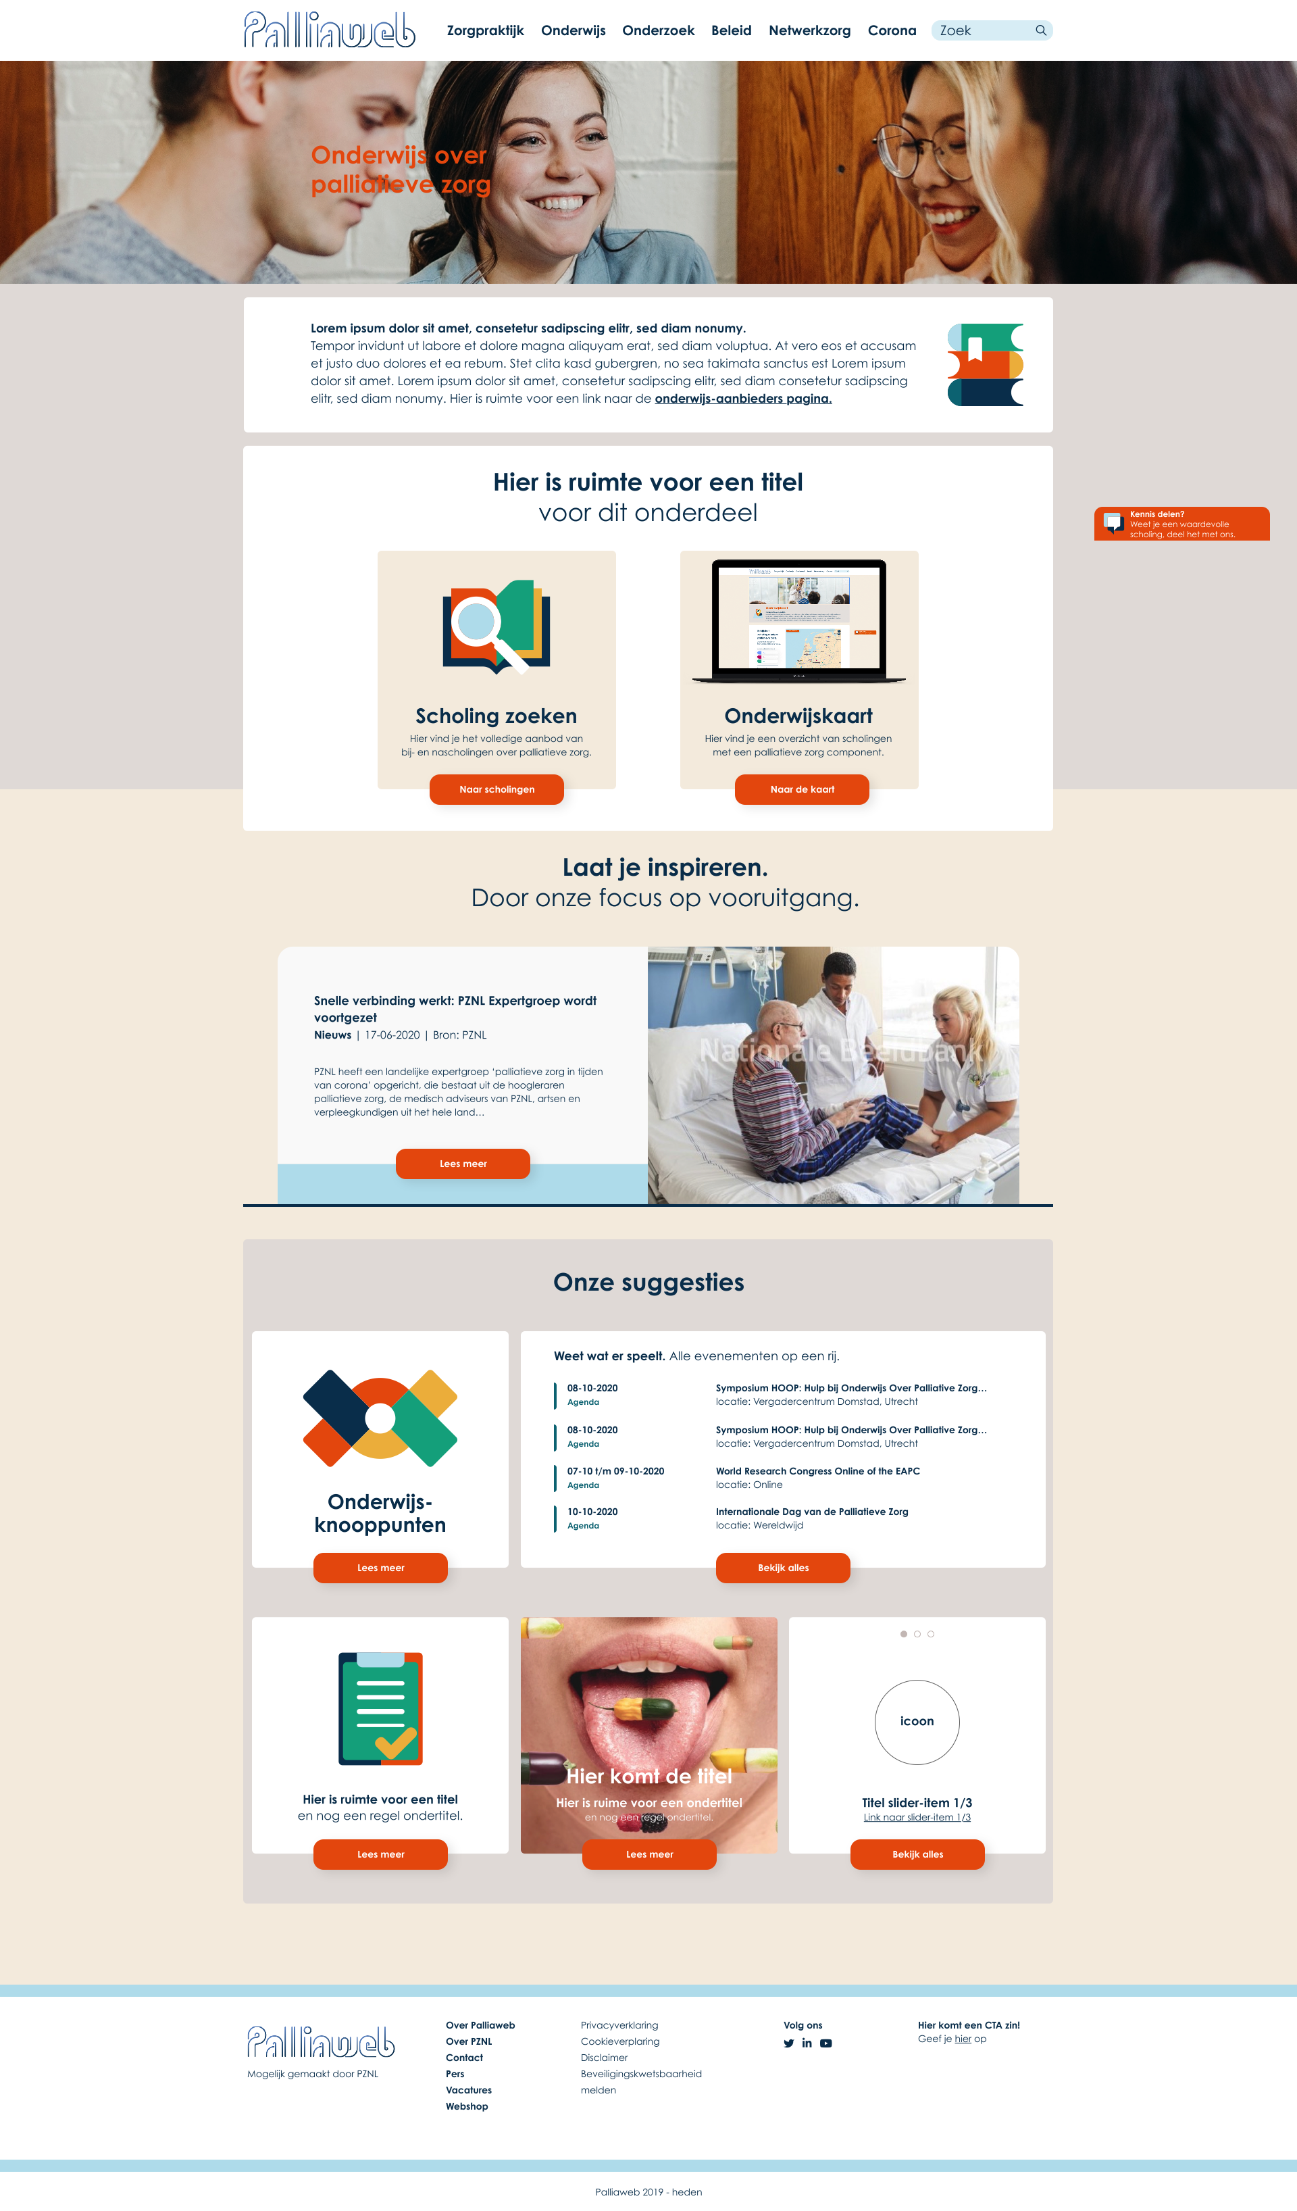

Slide 6
Enkele voorbeelden
uit de toolbox:
Kijk in de ziel (vier dimensies)
Leerwerkplek zingeving in de palliatieve zorg
B-learning palliatieve zorg
Keuzedeel mbo
Covid-19 (LUMC)

Slide 7
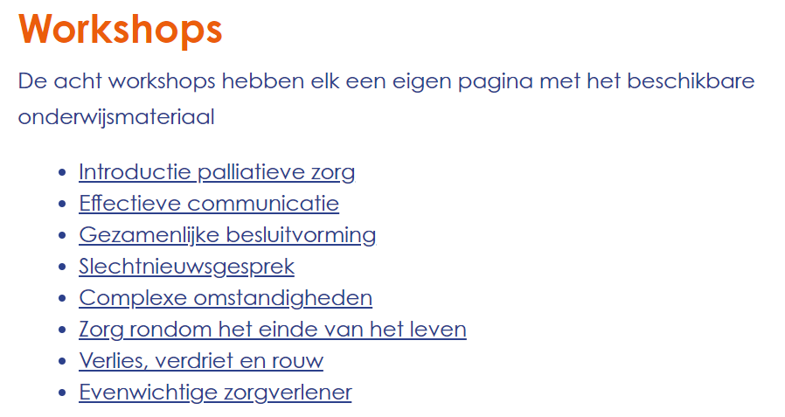
Actieve werkvormen:
B-learning palliatieve zorg

Slide 8
Actieve werkvormen:
B-learning palliatieve zorg

Slide 9
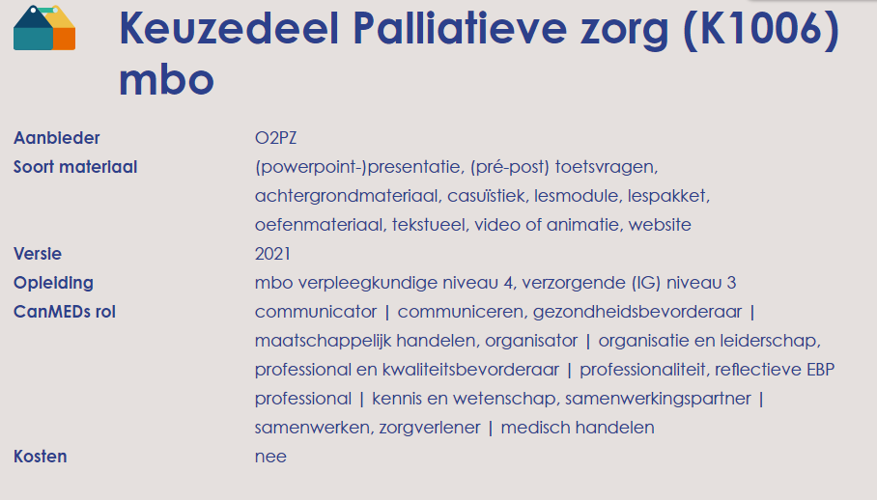
Actieve werkvormen:
Keuzedeel mbo

Slide 10
Actieve werkvormen:
Wat is een actieve werkvorm
Effect van een actieve werkvorm
Zelf actieve werkvormen toevoegen
Ga naar pollev.com/iknl2

Slide 11
Actieve werkvormen:
Kijk in de ziel (vier dimensies)

Slide 12
Ondersteuning didactiek
Ga naar pollev.com/iknl2

Slide 13
Waar werken we naartoe?

